Slide 1
2009 큐브로봇 프로젝트
수석개발자 : 손재현
하드웨어 : 유병령, 김준형, 김범준
칩 프로그래밍 기술지원 : 오경목
핵심 알고리즘 개발 : 신준호
사용자 UI개발 : 심재형

Slide 2
개요
다수의 동아리원이 참여할 수 있는 로봇 제작 프로젝트
기존의 큐브를 맞추는 로봇에 비해 더 빠르게 맞추는 것을 목표로 계획

Slide 3
먼저 개발되었던 큐브로봇들
http://www.youtube.com/v/rzio92VYUIQ&color1=0xb1b1b1&color2=0xcfcfcf&feature=player_embedded&fs=1
http://www.youtube.com/watch?v=i25cfdcum7U

Slide 4
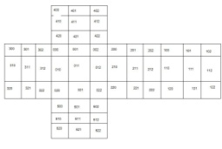
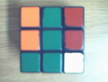
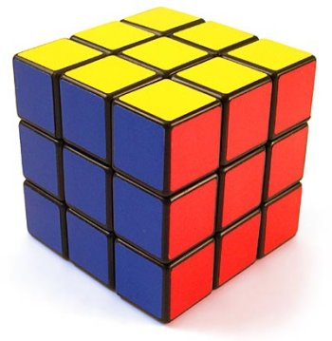
큐브 로봇 흐름도
Vision System
Web Cam
Calibrator
Main UI
Cube Solver
LR’UBRUR’L2F2D’RUL’
ATMEGA16
Analog Servo

Slide 5
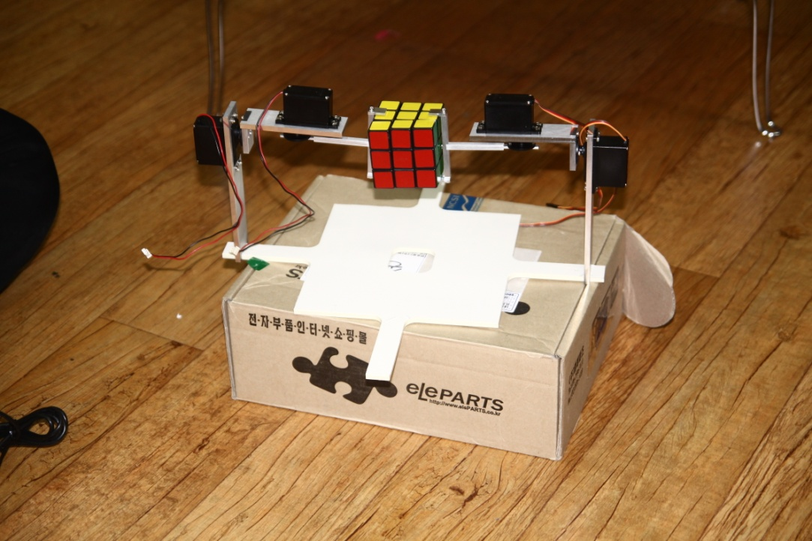
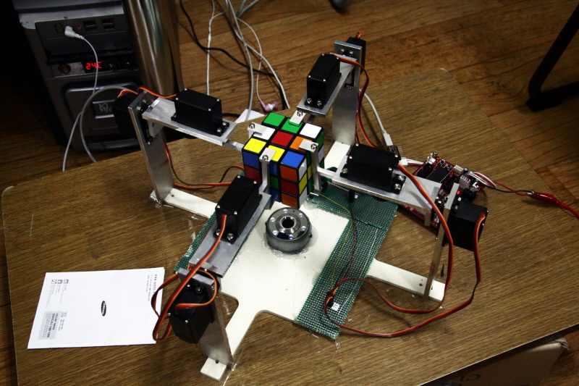
제작 과정

